Slide 1
আজকের মাল্টিমিডিয়া ক্লাশে
সবাইকে স্বাগতম।

Slide 2
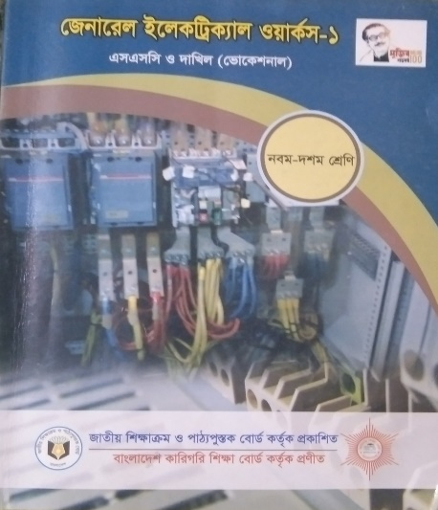
পরিচিতি
মোঃ ইকবাল হোসেন
সহকারি শিক্ষক
বরদিয়া কাজী সুলতান আহম্মেদ উচ্চ বিদ্যালয়,
মতলব দক্ষিণ, চাঁদপুর।
মোবাঃ 01830336596
শ্রেণীঃ নবম ( ভোকেশনাল)
বিষয়ঃ জেনারেল ইলেক্ট্রিসিটি ওয়ার্কস- ১
অধ্যায়ঃ পঞ্চম ( দ্বিতীয় পত্র)

Slide 3
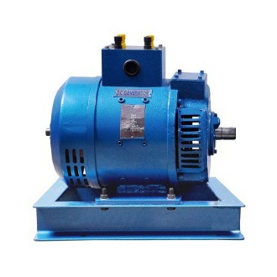
আজকের পাঠ
ডিসি জেনারেটর’

Slide 4
আজকের ক্লাশের শিখনফল
ডিসি জেনারেটর কি এবং এর শ্রেনীবিভাগ সম্পর্কে জানতে পারবে।
ডিসি জেনারেটরের বিভিন্ন অংশ সম্পর্কে জানতে পারবে।

Slide 5
ডিসি জেনারেটর
জেনারেটর ইনপুট হিসেবে যান্ত্রিক শক্তি গ্রহণ করে এবং আউটপুট হিসেবে বৈদ্যুতিক শক্তি সরবরাহ করে।
যখন জেনারেটর যান্ত্রিক শক্তিকে ডিসি বৈদ্যুতিক শক্তিকে রূপান্তরিত করা হয়, তখন তাকে ডিসি জেনারেটর বলে।
ডিসি জেনারেটর প্রধানত
Self Exited
Separately Excited
ডিসি জেনারেটর

Slide 6
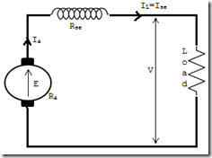
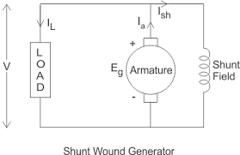
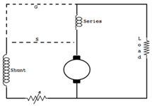
Self Excited
Series Genaretor
Shunt Genaretor
Compound Genaretor

Slide 7
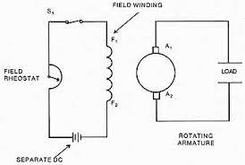
Separately Excited Genaretor
যে সকল জেনারেটরের ফিল্ডকে পৃথক একটি ডিসি সরবরাহ ব্যাটারির সাহায্যে কারেন্ট সরবরাহ করে উত্তেজিত করা হয়, তাকে Separately Excited Genaretor
বলে।

Slide 8
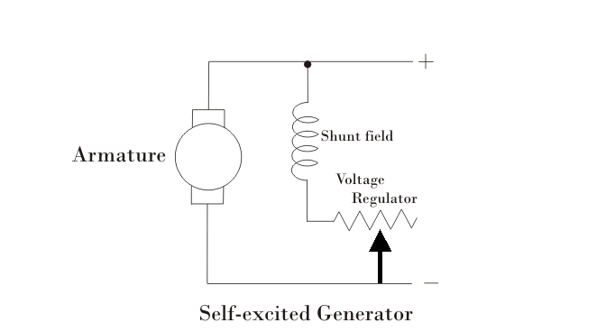
Self Excited Genaretor
যে সকল জেনারেটরের ফিল্ডকে জেনারেটর কর্তৃক উৎপাদিত কারেন্ট দ্বারা উত্তেজিত করা হয়, তাকে Self Excited Genaretor বলে।

Slide 9
Series Genaretor
যে জেনারেটেরের ফিল্ড কয়েল আর্মেচারের সাথে সিরিজে সংযোগ থাকে তাকে Series Genaretor বলে।

Slide 10
Shunt Genaretor
যে জেনারেটেরের ফিল্ড কয়েল আর্মেচারের সাথে প্যারালালে সংযোগ থাকে তাকে Shunt Genaretor বলে।

Slide 11
Compound Genaretor
যে জেনারেটেরের দুইটি ফিল্ড কয়েল থাকে, একটি আর্মেচারের সাথে প্যারালালে এবং অন্যটি সিরিজ সংযোগ থাকে তাকে Compound Genaretor বলে।

Slide 12
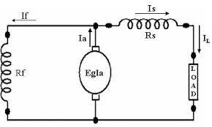
Short shunt compound Genaretor
যে জেনারেটেরের আর্মেচারের প্যারালালে শান্ট-ফিল্ড এবং সিরিজ ফিল্ড কয়েল সংযোগ করা হয়, তাকে Short shunt compound Genaretor বলে।

Slide 13
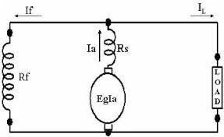
Long shunt compound Genaretor
যে জেনারেটেরের আর্মেচারের সাথে ফিল্ড কয়েল সিরিজে এবং শান্ট ফিল্ড কয়েল প্যারালালে সংযোগ করা হয়, তাকে Long shunt compound Genaretor বলে।

Slide 14
একক কাজ
?
সময়ঃ ১ মিনিট
ডিসি জেনারেটর প্রধানত কত প্রকার ও কি কি?

Slide 15
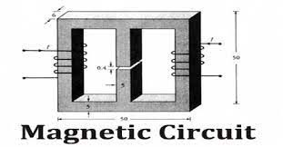
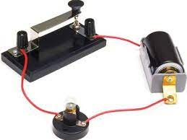
DC Genaretor circut
Magnetic circuit
Electric circuit

Slide 16
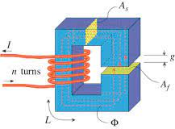
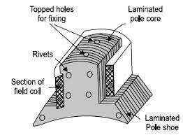
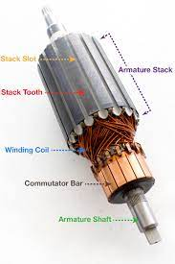
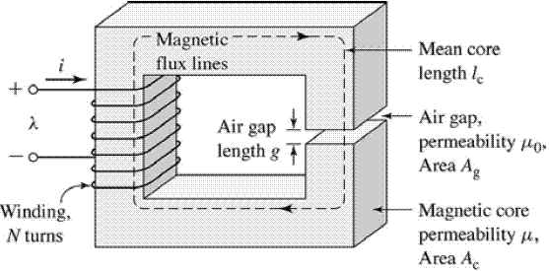
Magnetic circuit parts
Pol core and Pol shoe
Armecher core
Frame
Air Gap

Slide 17
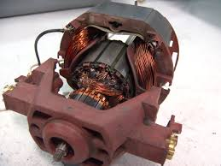
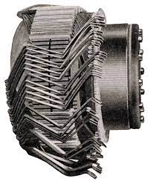
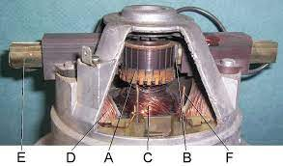
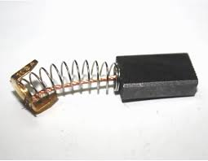
Electric circuit parts
Field coil
Armature winding
Commutator
Carbon Brush

Slide 18
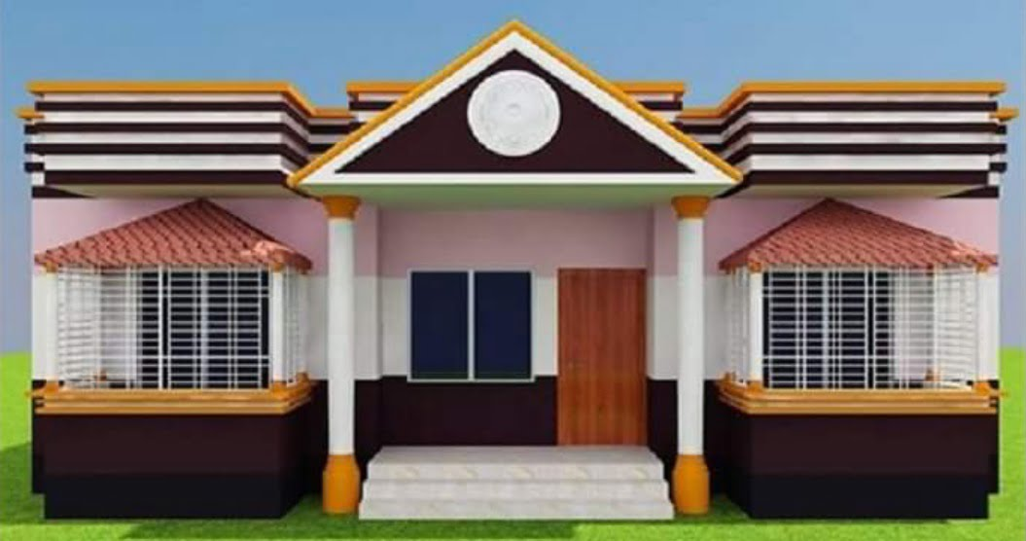
বাড়ির কাজ
ডিসি জেনারেটরের কি এবং বিভিন্ন অংশের নামসহ লিখে- একটি প্রতিবেদন তৈরি করবে।

Slide 19
সুস্থ্য এবং সুরক্ষিত থাকো।
ধন্যবাদ সকলকে

